Slide 1
Digitaalinen mainonta
Mainonnan perusteet

Slide 2
Oppimistavoitteet
Nykyaikaisen mainonnan elementtien hallinta
Digitaalisen mainonnan etujen nimeäminen
Myyntisuppilomallin ymmärtäminen ja soveltaminen
Kohderyhmien määrittäminen
Vaikuttavien markkinointiviestien luominen
Digitaalisen mainosalustojen tunteminen

Slide 3
Aiheet
Digitaalinen mainonta
Nykyaikaisen mainonnan ominaisuudet
Viesti on olennainen
Asiakaslähtöinen markkinointi ja mainonta
Suuntaukset ja näkymät
Digitaalisen mainonnan tärkeimmät muodot
Notes:
3-4 vuokrasopimusta á 2h

Slide 4

Tapahtuu digitaalisissa kanavissa ja medioissa (verkkosivustot, hakukoneet, sosiaalinen media, uutiskirjeet, jne).
Koostuu tekstistä, kuvasta, äänestä ja videosta.
Auttaa saavuttamaan samantyyppisiä tavoitteita kuin perinteinen mainonta (tietoisuuden lisääminen, myynnin lisääminen, uusintamyynnin edistäminen, brändin tunnettuuden lisääminen).
Digitaalinen mainonta
Notes:
Digitaalisella mainonnalla on paljon yhteistä perinteisen mainonnan kanssa (tavoitteet, ydinviestit, viestin elementit). Siksi aloitamme jakson käymällä läpi mainonnan keskeisiä elementtejä.

Slide 5
Aktivointitehtävä
Tarkoitus: tehdä opiskelijat tietoisiksi digitaalisen mainonnan laajasta valikoimasta, jota kohtaamme päivittäin, ja orientoida heitä tiedotusvälineisiin ja kanaviin.
Millaista digitaalista mainontaa näet päivittäin? Haku eri sivustoilla ja medioissa (10 minuuttia). Nimeä 3 esimerkkiä ja liitä ne ppt-diaan.
Miten ne eroavat toisistaan? Mikä näyttää olevan niiden tarkoitus?
Esittele ryhmälle.
Notes:
Tämä tehtävä auttaa sinua opettajana näkemään, kuinka hyvin oppilaat osaavat tunnistaa mainokset sinänsä ja niiden eri tyypit. Tärkeimmät tiedotusvälineet ovat: 1. banneri-/näyttömainokset, 2. hakukonemainokset, 3. sosiaalisen median mainokset, 4. natiivimainokset, 5. uutiskirjeet.

Slide 6
Digitaalisen mainonnan edut
Joustavuus
Mainosten luominen on teknisesti yksinkertaista, ja mainokset saadaan näkymään lähes välittömästi.
Mainoksen elementtejä ja sisältöä voidaan muuttaa ja mukauttaa milloin tahansa kampanjan ollessa käynnissä.
Kampanjan tehoa voidaan seurata jatkuvasti.
Tämän pohjalta voit mukauttaa luovaa sisältöä, kohderyhmiä, ajoitusta ja tiheyttä sekä budjettia.
Digitaaliset mainokset ovat myös pienempien yritysten ulottuvilla, joilla ei ole merkittäviä budjetteja.
Kohdistettavuus
voidaan näyttää useissa eri medioissa ja kanavissa.
kohderyhmät ovat määriteltävissä hyvin tarkasti.
Notes:
Perinteiseen mediaan (sanomalehdet, aikakauslehdet, painetut esitteet, suoramainonta, televisio, mainostaulut jne.) verrattuna digitaalinen media on siis paljon joustavampaa. Perinteinen media pyrkii tavoittamaan kaikki, jotka niitä näkevät, kun taas digitaalisessa mediassa mainonta voidaan kohdentaa tarkasti. Jos esimerkiksi myyt ulkoiluvälineitä, voit tavoittaa retkeilystä kiinnostuneet kohderyhmät tai tavoittaa uudelleen ostajat, jotka ovat katselleet tuotteitasi, mutta eivät ole vielä ostaneet. Formaatista riippuen voit myös rajata mainoksen tiettyihin kellonaikoihin tai sulkea pois mainoksen jo kerran nähneen yleisön näkemästä sitä uudelleen.

Slide 7
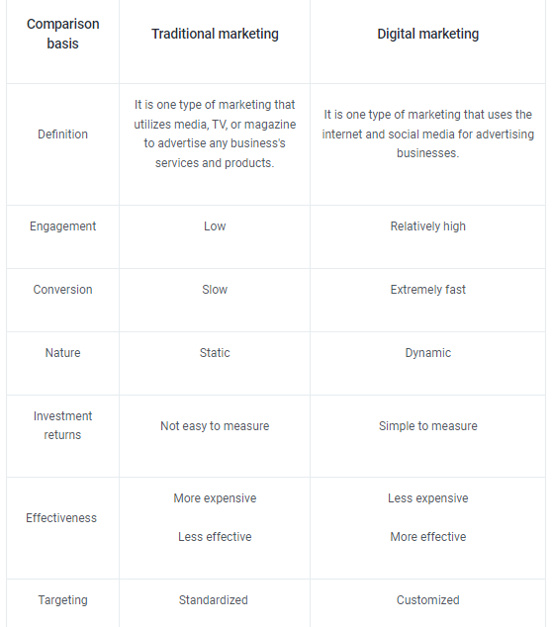
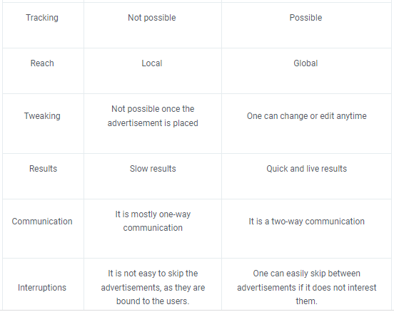
Notes:
Perinteisen ja digitaalisen markkinoinnin vertailu (termit on hyvä alusta lähtien opettaa ja oppia englanniksi). Lähde: Simplilearn

Slide 8
"Mainonnan lopettaminen rahan säästämiseksi on kuin pysäyttäisi kellon säästääkseen aikaa."
- Henry Ford
Notes:
Useimmat yritykset tarvitsevat uusia asiakkaita ja lisää myyntiä. Mainonta on yksi toteutettavissa olevista tavoista saavuttaa tämä. Koska mainonta ja markkinointi merkitsevät kuitenkin kuluja, kysymys "missä kanavissa saamme parhaan tuloksen mainosbudjetillemme" on aina ajankohtainen.

Slide 9
Nykyaikaisen mainonnan ominaisuudet
Notes:
Nykyaikaiselle mainonnalle on ominaista eräät pääpiirteet. Mainonnan tulisi täydentää yrityksen muita markkinointitoimia. Se olisi aina suunniteltava etukäteen, ja sillä olisi oltava tietyt, myös numeeriset tavoitteet. Lisäksi sitä olisi mukautettava ostoprosessin vaiheen mukaan.

Slide 10
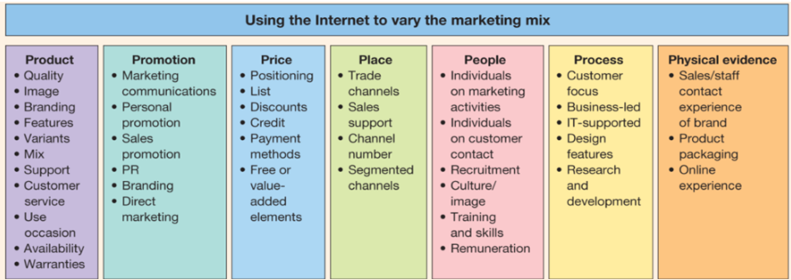
Mainonta digitaalisessa markkinointikokonaisuudessa
7P digitaalisessa markkinoinnissa
Chaffey (2012): Digitaalinen markkinointi - strategia, toteutus ja käytäntö.
Katso Dave Chaffeyn video aiheesta.
Notes:
Monet opiskelijat saattavat ajatella, että "markkinointi” (promotion) ja "mainonta" ovat synonyymejä. Mainonta on kuitenkin vain yksi osa markkinointia (marketing communication), vaikka näkyvä. Ns. markkinointimix sisältää useita markkinoinnin välineitä (näitä käsiteltiin jaksossa 1) .

Slide 11

Mainonta - ominaisuudet
Mainonta on markkinointiviestinnän tärkein ja yleisimmin käytetty väline.
Useimmat organisaatiot tarvitsevat mainontaa tehdäkseen itsensä tunnetuksi markkinoilla ja edistääkseen tuotteitaan tai palveluitaan.
Mainonta ja näkyvyys maksavat yleensä rahaa, joten niiden optimoinnille on valtava tarve.
Mainonta suunnataan kanaviin ja tiedotusvälineisiin, joissa kohdeyleisöt voidaan tavoittaa optimaalisesti.
Nämä tiedotusvälineet voidaan luokitella seuraavasti
    oma - maksettu - ansaittu
    perinteinen - digitaalinen
Notes:
On tärkeää muistaa, että mainonta maksaa aina, ja siksi sillä on oltava tavoitteet. Yksi olennainen jatkuva kysymys on: "Missä medioissa/kanavissa voimme tavata asiakkaamme?".

Slide 12
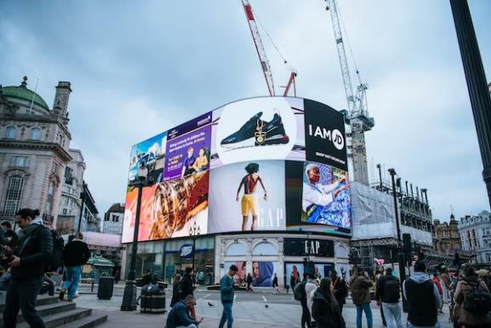
Mainonnalla on paljon tehtäviä:
Lisätä tietoisuutta
Rakentaa tai vahvistaa asenteita kohdeyleisön mielissä.
Saada aikaan myyntiä - "tietoisuus" ei riitä!
Muistuttaa - "olemme yhä olemassa
Luoda lisämyyntiä - "tiesitkö tästä lisäominaisuudesta".
Tehdä organisaation brändin tunnetuksi ja
Kirkastaa sitä
Notes:
Hyvä tapa konkretisoida aihetta on antaa opiskelijoiden analysoida mainontaa itse - katso seuraava dia ’Aktivointitehtävä'.

Slide 13
Mainonta pitää sovittaa ’myyntisuppiloon'
Miten markkinoija voi tietää, missä kohtaa asiakasta ja mitä viestiä? Niin sanottu myyntisuppilo (sales funnel) auttaa ymmärtämään tämän.
  Jokainen asiakasprosessi alkaa siitä, että asiakas tulee tietoiseksi tarpeesta (tämä voi tapahtua erilaisten laukaisevien tekijöiden kautta: näkee mainoksen, kuuntelee ystävää, lukee sosiaalista mediaa tai uutisia).
  Lisäsignaalien ja -tietojen saaminen voi lisätä kiinnostusta. Tässä vaiheessa ollaan valmiita saamaan lisätietoa tuotteesta tai palvelusta.
  Seuraavaa vaihetta kutsutaan harkinnaksi, jossa tarve täsmennetään ja prosessia tarkastellaan kriittisesti.
  Jos tarve vaikuttaa edelleen todelliselta ja ratkaisut realistisilta, syntyy aikomus.
  ... johtaa vaihtoehtojen vertailuun
  seuraavaksi seuraa päätös tai osto
  Asiakas on vielä oston jälkeenkin kiinnostunut tuotteesta, ja hänestä voi tulla puolestapuhuja.
Notes:
Joskus ostamme tuotteita ja palveluita heti (yleensä edullisia tuotteita päivittäiseen käyttöön tai tuotteita, joita olemme käyttäneet aiemmin). Mutta kun kyseessä ovat tuntemattomammat tuotteet ja palvelut, prosessi voi kestää päiviä, viikkoja tai jopa kuukausia (auto, asunto, lomamatka, sisustus, rakentaminen, ym.).
Myyntisuppilo (Sales funnel) on hyödyllinen väline tämän prosessin jäsentämiseen ja esittämiseen. Yrityksen näkökulmasta eri vaiheet tarvitsevat erilaisia viestejä ja mainoksia. Myyntisuppilo esiteltiin tarkemmin jo ensimmäisen jakson 3. osassa.

Slide 14
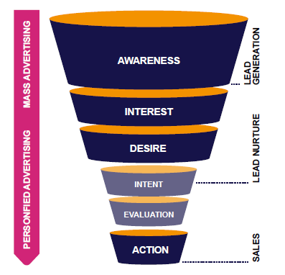
Myyntisuppilo ja ostajan vaihe
Mahdollinen ostaja:
Tulee tietoiseksi omasta tarpeestaan, tai tietty tuotemerkki vaikuttaa häneen
Haluaa tietää lisää, etsii tietoa brändistä/tuotteesta/palvelusta.
Tietämys on lisääntynyt; hankinnan kriteerit alkavat täsmentyä.
Tekee vertailua ja arviointia, haluaa vakuuttua
Valitsee sopivimman ratkaisun; tekee päätöksen
Video 13 min
Notes:
Jokaisella meistä on kokemusta ostajaprosesseista. Ajattele, miten se oli, kun suunnittelit auton ostoa tai uuden puutarhan perustamista ... . Markkinoijalle on erittäin arvokasta tunnistaa ostajan vaiheiden luonne ja erityisesti ajatukset, epäilyt ja kysymykset, joita potentiaalisilla ostajilla on.

Slide 15
Aktivointitehtävä
Viitaten edelliseen diaan - etsi esimerkkejä erityyppisiä tavoitteita (dia 12-14) toteuttavista digitaalisista mainoksista. Mihin suppilon vaiheeseen sijoittaisitte ne?
Mistä voit päätellä mitä tavoitteita kyseiset mainokset toteuttavat?
Tarvittava aika: 45-60 minuuttia.
Voidaan tehdä yksin tai pareittain.
Notes:
Tämä tehtävä soveltuu myös kotitehtäväksi.
Huom! “Mainonta ei ole matematiikkaa” , siksi mainoksia voi tulkita eri tavoin, Sama mainos voi myös sisältää useammanlaisia tavoitteita (esimerkiksi maahantuojan automainos voi samaan aikaan kannstaa kampanjalla ostamaan ja sisältä brändiä kohottavia elementtejä.

Slide 16

Mainonnan tyypit suppilon eri vaiheissa
massamainontaa
kohdennettua ja personoitua mainontaa
Tietoisuuden luominen
Muistutukset
Rohkaisut
Toimintaan kehoittava viestintä
Muistutukset
Suostuttelu
Brändin kirkastaminen
Ostopäätöksen tukeminen
Hyödyllinen sisältö
Brändin kirkastaminen
Notes:
Huom. Tässä diassa myyntisuppilo on esitelty vaakamallisena ’Asiakkaan polkuna’ (Customer journey)

Slide 17
Viesti on olennainen
"Tosiasia on, että kukaan ei lue mainoksia.
Ihmiset lukevat sitä, mikä heitä kiinnostaa, ja joskus se on mainos."
- Howard Luck Gossage
Notes:
Digitaalisessa mainonnassa tavoitteena on usein saavuttaa korkea klikkausprosentti (CTR) mainoksille: Sen lisäksi että mainos saa näyttökertoja, se myös kannustaa jatkotoimiin, kuten verkkosivustolle siirtymiseen.

Slide 18
"Keskimäärin viisi kertaa useampi ihminen lukee otsikon kuin tekstikappaleen. Kun olet kirjoittanut otsikon, olet käyttänyt kahdeksankymmentä senttiä dollaristasi."
- David Ogilvy
Notes:
Onko tämä totta ..? Mikä mielestämme vaikuttaa ihmisiin ...? Tästä aiheesta voi keskustella luokassa. Mainonnassa mainokset, jotka toimivat hyvin (=saavat korkean klikkausprosentin), ovat hyviä mainoksia. Tähän aiheeseen ei ole olemassa oikeaa "aina pätevää" ratkaisuaa. Tarkoituksena on tehdä näkyväksi mainonnan haasteet.

Slide 19
Millaista on hyvä mainonta?
Johdonmukainen ulkoasu ja viesti
  linjassa yrityksen kokonaisstrategian kanssa
  tämä luo resonanssia
Kohdennettu oikeille kohderyhmille oikeissa paikoissa
  'oikeaan aikaan oikeassa paikassa’ -> tiedä missä asiakkaasi liikkuvat!
Luotettavaa, hyödyllistä ja merkityksellistä
  tarjoa konkreettisia hyötyjä
  tarjoa merkityksellistä sisältöä
Vaikutukset ovat mitattavissa
Lisätietoa ja kaikkien aikojen parhaiden mainosten esittelyä:
https://www.wyzowl.com/best-commercials/
https://blog.hubspot.com/marketing/best-advertisements
Notes:
Ennen kuin siirrytään siihen, miten luoda hyviä mainoksia, on hyödyllistä tarkastella "hyvän mainonnan" yleisiä edellytyksiä. Oheiset sivustot tarjoavat lisää taustatietoa.

Slide 20
Mainosten luomisprosessi
Aloita ydinviestistä
"Mitä haluat sanoa"
(=arvolupaus, USP).
Luo mainos*
(kuva + teksti)
Määrittele kohderyhmä
-> tunnista ostoprosessin vaihe
> päätä kanava, jossa tavoitat ostajan
Notes:
Prosessi voi alkaa joko viestistä ("Olemme juuri aloittaneet uuden yrityksen", "Meillä on uusi tuote") tai kohderyhmästä ("Yrityksemme on ollut olemassa nn vuotta, ja nyt haluamme tavoittaa uusia kohderyhmiä"). Oli miten tahansa sinun on tunnettava viestisi ja kohdeyleisösi (joskus yleisö tiedetään ensin ja vasta sitten luodaan ydinviesti), jotta voit luoda houkuttelevia mainoksia (=copywriting)

Slide 21

Arvolupaus ja USP
Mainonnan ylitarjonta -> asiakkaat haluavat saada nopeasti selville, mikä erottaa yhden tuotteen/palvelun toisesta.
-> tärkeää asemoida ja määritellä yrityksesi, jotta se erottuu kilpailussa (määrittele arvolupauksesi).
USP (unique selling proposition) tarkoittaa markkinointilausumaa, joka erottaa tuotteen tai tuotemerkin kilpailijoista.
-> käytetään mainonnassa ja markkinoinnissa
videoesimerkkejä hyvin perustelluista USP:istä
Notes:
Jos haluat lisätietoja tästä aiheesta, katso myös opintojakso 1 ”Digitaalisen markkinoinnin perusteet”..

Slide 22
Aktivointitehtävä
Kaikissa markkinointitoimissa ja erityisesti mainonnassa on olennaista mainita arvolupaus. Sen tulisi ilmaista "Keitä me olemme ja miksi meiltä kannattaa ostaa?".
Katsokaa virikkeenä edellisessä diassa oleva video.
Opiskelijat palauttavat mieliin näkemistään mainoksista mieleen jääneitä arvolupauksia (10-15 min.), ja kertomaan joitakin esimerkkejä.
Opiskelijat valitsevat mieleisensä brändin ja luovat sille arvolupauksen.
Notes:
Yleensä olemme tottuneet näkemään arvolupauksia (mainoksissa) enemmän kuin keksimään niitä itse. Opiskelijat saattavat olla hieman ujoja - saat parempia tuloksia, jos annat heidän työskennellä pareittain. Kannattaa valita jokin Pk-yritys, koska suurilla yrityksillä on jo usein valmiina mainostoimistojen miettimät arvolupaukset. Muistakaa kohdassa 3, että tärkeintä on, että jokainen pari keksii jotain. Voit valita ’parhaat’ esittelyyn, jotta voit nostaa esiin hyviä esimerkkejä ja rohkaista opiskelijoita niillä. Ja muista - ei ole olemassa oikeita tai vääriä vastauksia - ykköskriteeri on kuulostaako se hyvältä ja vakuuttavalta potentiaalisen asiakkaan mielestä.

Slide 23


Hyvän markkinointiviestinnän osatekijät?
Vastaa asiakkaan tarpeisiin, arvoihin ja tyyliin (’tone of voice’).
Kuvaa ratkaisut ja hyödyt (erottautuminen kilpailijoista mahdollisuuksien mukaan).
Yritä sanoa jotain omaperäistä
Pidä viesti selkeänä ja tiiviinä
Lisää esimerkkejä ja lisätietoa aiheesta 'Miten luodaan markkinointiviesti'.
Notes:
Tässä mennään vielä yksityiskohtaisemmin teemaan ‘minkälainen on hyvä viesti’.

Slide 24
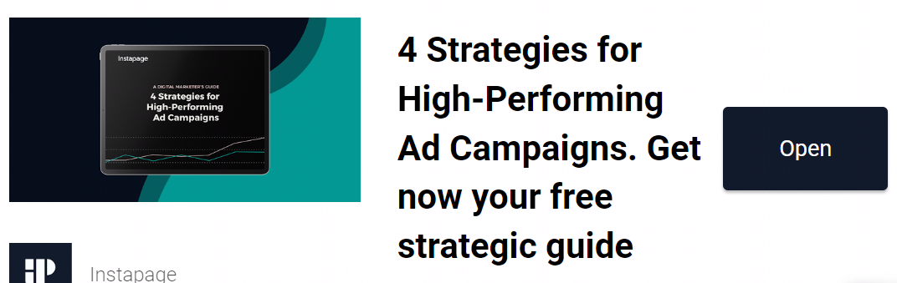
Notes:
Mitä elementtejä hyviin mainoksiin kuuluu ...? Kuva, houkutteleva teksti, toimintakutsu ("avaa").

Slide 25
Tavoitteellinen mainonta
"Luovuutta ilman strategiaa kutsutaan taiteeksi.
Luovaa ja strategiaa kutsutaan mainonnaksi."
- Jef I. Richards

Slide 26
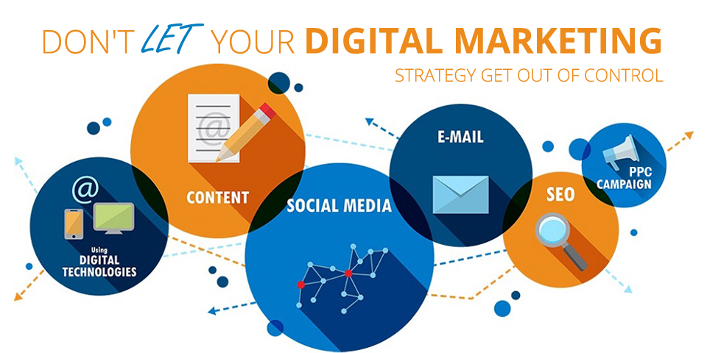
Mainonnan on oltava organisaation strategian mukaista
Mitkä ovat yleiset tavoitteemme?
Mitä haluamme saavuttaa (digitaalisella) markkinoinnillamme?
Keitä ovat kohderyhmämme?
Mikä on viestimme ja mihin lähetämme sen?
Notes:
Tässä korostetaan vielä uudelleen sitä, että myös digitaalisen markkinoinnin toteuttamisen on oltava linjassa organisaation kokonaisvaltaisen strategian kanssa. Tämä unohtuu nimittäin monelta suuremmaltakin yritykseltä ja siksi mainonta saattaa olla ’haulikolla ampumista’. Strategia on tulevaisuuteen suuntautunut suunnitelma, jolla pyritään ennakoimaan organisaation toimintaan vaikuttavia olosuhteita. Useimmilla organisaatioilla on strategia, mutta pienemmiltä organisaatioilta se saattaa puuttua (strategiaa käsiteltiinkin jo yksityiskohtaisesti ensimmäisen jakson 2. osassa).

Slide 27
Mainonnan mitattavat tavoitteet
Mitä yritys toivoo saavuttavansa mainonnalla?
Uusien asiakkaiden saaminen
Myynnin kasvu
Parantaa asiakasuskollisuutta ja –tyytyväisyyttä
Muistuttaminen
Brändin tunnettuuden ja tunnettuuden parantaminen
Vahvan brändin rakentaminen
Liikenteen luominen verkkosivustolle ja/tai blogiin
Nykyisten asiakkaiden kannustaminen kirjoittamaan positiivisia arvosteluja
Vuorovaikutus asiakkaiden kanssa palautteen saamiseksi markkinoilta.
Notes:
Jokaiselle mainoskampanjalle on määriteltävä tavoitteet ja päämäärät. Näitä käsiteltiin aiemmin ensimmäisen jakson 2. ja 3. osassa.

Slide 28
Esimerkkejä tavoitteista ja keskeisistä suorituskykyindikaattoreista*.
asiakaskontaktien määrä
tietoisuus %
verkkosivuston kävijämäärät
myynnin kasvu € tai %
jäsenet sosiaalisen median yhteisöissä
palaavien kävijöiden määrä, sivustolla vietetty aika
brändi- ja uskollisuuskyselyt, NPS
lisätä tietoisuutta
luoda liikennettä verkkosivustolle
luoda myyntiä
rakentaa yhteisöä
sitouttaa asiakkaat palaamaan
vahvistaa asiantuntijaprofiilia
vahvistaa yrityksen brändiä
Notes:
*"Key Performance Indicator" on tavoitteen määrällinen muoto. Kaikkien markkinointitoimintojen integroinnin sekä tavoitteiden ja päämäärien asettamisen tärkeyttä korostettiin tämän esityksen ensimmäisessä osassa. Tässä diassa esitellään joitakin vaihtoehtoisia tavoitteita, joita voidaan saavuttaa digitaalisen mainnnan avulla.

Slide 29
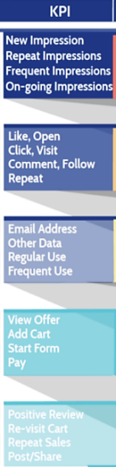
Tavoitteet sovitetaan myyntisuppiloon.
Lähde: TCSuccess

Slide 30
Asiakaslähtöinen mainonta
"Emme ole kahvibisneksessä palvelemassa ihmisiä. Me olemme ihmisbisneksessä tarjoilemassa kahvia."
- Howard Schultz, Starbucks
Notes:
Monet tunnetut yritykset (esim. Starbucks, Amazon, Apple) ovat valinneet strategiakseen asiakaslähtöisyyden. Ei ole sattumaa että ne ovat menestyneet.

Slide 31
Miksi asiakaslähtöistä mainontaa?
Asiakaslähtöisyys on liiketoimintatapa, jossa asiakkaan tarpeet asetetaan yrityksen tarpeiden edelle.
Asiakaslähtöiset yritykset ymmärtävät, että liiketoiminta ei menesty, ellei se jatkuvasti paranna asiakaskeskeisyyttä.
Asiakkaiden odotuksia ja tyytyväisyyttä koskeva näkemys antaa organisaatiolle mahdollisuuden parantaa prosessejaan ja erottautua kilpailijoista.
Tuloksia:
Tyytyväiset asiakkaat ovat potentiaalisia puolestapuhujia, jotka "levittävät sanaa".
Uusien asiakkaiden tavoittaminen on paljon kalliimpaa kuin nykyisten asiakkaiden tavoittaminen.
Lisätietoja aiheesta::
Mistä on kyse
Määritelmiä ja esimerkkejä
Notes:
Asiakaslähtöisyys on valtavirta, joka on viime vuosina ollut kaikkien markkinointiteorioiden taustalla. On varsin yleistä, että se on jäänyt puheen tasolle. Kosk a sen toteuttaminen on ilmeisen haasteellista, käsittelemme sitä lyhyesti tässä materiaalissa.

Slide 32
Aktivointitehtävä
Monet yritykset pyrkivät olemaan "asiakaslähtöisiä", mutta vain harvat todella onnistuvat siinä.
Miten arvioidaan, onko yritys asiakaslähtöinen? Missä toiminnoissa se näkyy?
Mainitse joitakin "asiakaslähtöisen" ja "ei-asiakaslähtöisen" toiminnan piirteitä.
Miltä asiakaslähtöisyys ilmenee mainoksissat? Osaatko nimetä joitakin esimerkkejä?
Notes:
Voit soveltaa tätä tehtävää myös jo aivan ’Asiakaslähtöinen mainonta’ teeman alussa. Se antaa hyvän orientaation aiheeseen.

Slide 33
Miten asiakas-lähtöisyyttä voi lisätä?
Varmista, että saat säännöllisesti palautetta asiakkailta
  Välitön palaute "Millaista oli vuorovaikutus/asiakaspalvelu?”, tai 😔😐🙂 .
  Muiden kyselyjen ja mittareiden käyttö
Käytä yrityksen saamaa palautetta toiminnan parantamiseen.
Seuraa sosiaalisen median palautetta ja reagoi siihen
  esim. usein kysytyt kysymykset, yleiset valitukset, keskustelut.
  Tunnista ongelma oikein -> tarjoa linkkejä lisätietoihin -> kiitä asiakasta, pyydä anteeksi epämukavuutta.
Vaali myötätuntoa ja win-win-henkeä asiakasrajapinnassasi.
  osallistu empaattisesti ja kärsivällisesti
  keskittyminen asiakaskokemukseen
Varmista että myynti ja asiakaspalvelu kommunikoivat keskenään
Lue lisää
aiheesta
Notes:
Huom! Lisää työkaluja ja välineitä löydät opintojaksossa 'Analytiikka ja seuranta'.

Slide 34
Asiakas-kokemuksen parantaminen
Asiakaslähtöisen filosofian päätavoitteena on parantaa asiakaskokemusta.
Aiemmin esiteltyjen vaiheiden lisäksi jokaisen yrityksen olisi keskityttävä siihen, että se "tuntee asiakkaansa".
Seuraavaksi esitellään kaksi tähän tarkoitukseen tarkoitettua välinettä:
'ostajapersoona’ (buyer persona)
'asiakaspolku’ (customer jouney)
Notes:
Huom! Mikäli käytit materiaalina ‘Digitaalisen markkinoinnin perusteet’ jaksoamme, diat 37-38 Asiakaspolusta ovat tuttuja, ja voit hypätä niiden yli mikäli tuntuu että kertaus ei ole tarpeen 🙂

Slide 35
Miksi?
Ostajapersoonat
Ostajapersoona on malli - fiktiivinen persoona - joka kuvaa tyypillistä asiakastasi
Kuvauksessa paneudutaan henkilön elämänpiiriin tapoihin käyttää ko. tuotteita sekä niihin liittyviä kysymyksiä ja huolia
Lue lisää esim. täältä
HUOM! Ostaja ei ole esim. "30-50-vuotias mies”, vaan tarkempi kuvaus
Pystyt puhumaan kohderyhmällesi sen omalla äänensävyllä.
Kun teet sisältöä, pidä aina mielessäsi, mikä on tärkeää asiakkaallesi (eikä yrityksellesi).
Kun jaat sisältöä sosiaalisessa mediassa, voit kohdentaa sisältöä tarkemmin, kun kohdistat sen henkilölle (esim. hänen kiinnostuksen kohteidensa mukaan).
Notes:
Aiheet ´Ostajapersoonat´ ja ´Miten niitä sovelletaan´ mainonnassa esiteltiin edellisessä diassa mainituissa lähteissä.

Slide 36


Miten?
Tee asiakaskartoitus
  Kuka jo ostaa sinulta? Haastattele joitakin heistä.
  Tutki verkkosivujesi ja sosiaalisen median analytiikkaa. Esimerkiksi
  Facebook Audience Insights.
  Katso, mitä kilpailijat tekevät
Asiakkaan kipupisteiden tunnistaminen
  Sosiaalinen kuuntelu
Asiakkaan tavoitteiden tunnistaminen
Ymmärrä, miten brändisi voi auttaa
Miten hänet voi tavoittaa? Mitä uutisia ja
sosiaalisen median kanavaa hän käyttää?
Muodosta tutkimuksesi perusteella ostajapersoonia
Malleja:
https://docs.google.com/document/d/1LjXUD2T80m9abqmqQRgJva5Xds3OxLqtmEOXkTX_wpI/edit
https://www.impactplus.com/blog/great-buyer-persona-examples-free-template
Lisätietoja: https://blog.hootsuite.com/buyer-persona/

Slide 37
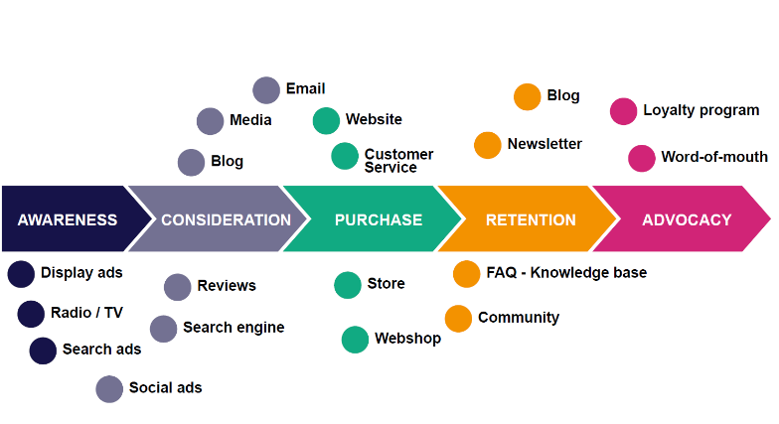
Asiakaspolku
Asiakaspolku liittyy läheisesti aiemmin esitettyyn myyntisuppiloon.
Eri ostajien ostopolkua hahmottamalle voimme tunnistaa ostoprosessin vaiheet ja kosketuspisteet, joissa asiakas on yhteydessä yritykseen.
Tämä auttaa mainosviestien suunnittelussa ja niiden medioiden valinnassa, joilla kohdeyleisö voidaan tavoittaa optimaalisesti.
Lähde: Roberta Cinus

Slide 38
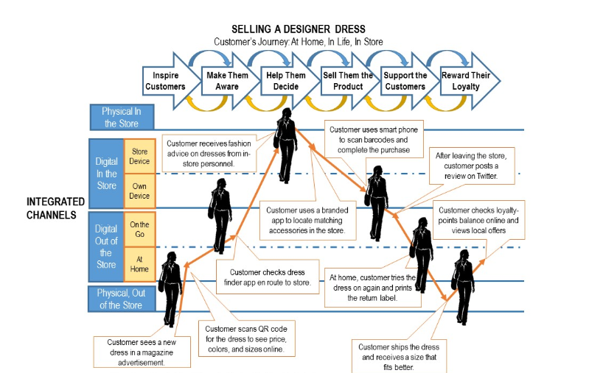
Esimerkki 'asiakaspolusta'
Lähde: Chaffey, 2020 (alkuperäinen: Boston Consulting Group).
Notes:
Tässä kuvassa, joka liittyy "design-mekon ostamiseen", kuvataan kanavia ja asiakaskosketuspisteitä sekä prosessiin osallistuvien signaalien tyyppejä. Näin voidaan laatia minkä tahansa tuotteen tai palvelun "asiakaspolku".

Slide 39
Aktivointitehtävä
'Digitaalinen asiakaspolku'
Kun suunnitellaan, millaisia mainoksia ja missä medioissa/alustoilla niitä julkaistaan, on erittäin hyödyllistä selvittää kunkin yrityksen asiakaspolku ja asiakkaan kosketuspisteet.
Mieti liiketoimintaa ja tuotetta tai palvelua
Selvitä tietty ostajapersoona
Miltä matka voisi näyttää? Mitä ostopolun vaiheita siihen liittyy?
Nimeä digitaaliset kosketuspisteet, jotka ovat yrityksen kannalta keskeisiä asiakkaan kohtaamiseksi.
Notes:
Voidaan tehdä yksilö- tai paritoimintana. Voit käyttää sitä myös ennakkotehtävänä, joka orientoi luentoon.
Vihjeitä: Tässä tehtävässä aiemmat diat ja Internet-lähteet ovat erittäin hyödyllisiä ja niitä kannattaa käyttää. Mitä tulee kohtaan 1 (valinta), suosittele oppilaillesi, että he valitsevat kestokulutustavaran, koska niihin liittyy yleensä pidempi ja monivaiheinen prosessi (esimerkiksi lomamatka, auto, asunto, harrastus).

Slide 40
Mainonnan suuntauksia ja näkymiä
Notes:
Mikäli käsittelit dioja 41 ja 42 jo aiemmassa opintojaksossa Digitaalisen markkinoinnin perusteet, voit ohittaa ne ja siirtyä diaan 43.

Slide 41

Digitaalisen median osuus kasvaa mainonnassa
Digitaalisen median osuus on kasvussa, vaikka perinteistä mediaa käytetään edelleen.
Kaavio näyttää kaikkien mainostajien keskiarvon.
Erityyppisten organisaatioiden ja toimialojen välillä on suuria eroja.
Lähde: Statista (2022)
Notes:
Minkä tyyppiset organisaatiot käyttävät perinteisiä mediakanavia? Esimerkiksi: paikalliset kaupat ja palveluyritykset.
Kuka erottuu digitaalisessa mediassa? Esimerkiksi: verkkokauppayritykset.
Useimmat organisaatiot käyttävät tietenkin sekä perinteistä että digitaalista mediaa (monikanavainen markkinointi).

Slide 42
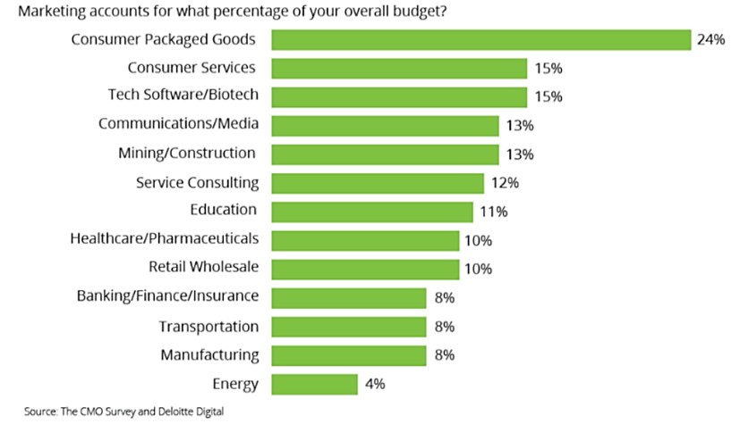
Jotkin yritykset mainostavat enemmän
Mainonnan tarve on suurta yleensä silloin, kun kilpailu on kovaa.
Suuremmat yritykset käyttävät yleensä suuremman osan kokonaisbudjetistaan markkinointiin..
Yleensä B2C-yritykset käyttävät enemmän rahaa kuin B2B-yritykset.
Lähde: Merehead, 2021
Notes:
Tämä ilmiö on ilmeinen myös eri tiedotusvälineitä seurattaessa. Tietyt yritykset näyttävät investoivan paljon mainontaan (elintarvikeala, teleoperaattorit, autoala, viihde, matkailu), kun taas toiset investoivat vähemmän ja keskittyvät tiettyihin kohderyhmään liittyviin tiedotusvälineisiin ja kanaviin. B2B-yritykset ovat esimerkkejä tästä.

Slide 43
Suuntaukset ja tulevaisuuden näkymät
Suuntaus:
Digitaalisen markkinoinnin taitojen muuttuessa "kaikkien osaamiseksi" kilpailuetu pienenee, ja kaikki kilpailijat tekevät samaa.
Ratkaistava:
Miten erottua kilpailijoista? Tarjoavatko uudet mainosalustat parempia kohdentamismahdollisuuksia?
Suuntaus:
Hakukoneiden käyttö on muuttumassa sanahauista kokonaisvaltaisempaan tarpeen tunnistamiseen. Samaan aikaan käytetään yhä enemmän tekoälyä tietokantojen jäsentämiseen.
Ratkaistava:
Millainen verkkosisältö on tarpeen? Minkä asiakaskosketuspisteiden merkitys kasvaa/vähenee?
Suuntaus:
Kuluttajan tietojen suojaus
-> Miten mainostajat voivat tavoittaa kohderyhmät ilman näitä tietoja?
Ratkaistava:
Vaihtoehtoiset menetelmät potentiaalisten mainosten vastaanottajien piirteiden määrittämiseksi.
Lisälukemista:
https://www.theperspective.com/debates/businessandtechnology/the-perspective-on-digital-marketing/
Notes:
Digitaalinen mainonta muuttuu jatkuvasti tekoälyn muun teknisen kehityksen, mainosmedioiden ja -kanavien kehityksen, lainsäädännön jne. vuoksi. Näin ollen diassa esitellään vain muutamia otoksia ja esimerkkejä. Lisää tietoa löytyy linkistä "further reading", myös hakusanoilla "progress/changes in digital advertising”, ta ”miten digitaalinen mainonta muuttuu”.

Slide 44
Digitaalisen mainonnan tärkeimmät muodot

Slide 45
HAKUKONE-MAINONTA (SEA)
SOSIAALISEN MEDIAN MAINONTA
  Facebook, Instagram (Meta)
  Youtube, LinkedIn, blogit, TikTok jne.
DISPLAY- JA MUU ONLINE-MAINONTA
SIVUSTO
Eri medioilla ja kanavilla voidaan tavoittaa monenlaisia kohderyhmiä.
Mainonnan eri muodoilla voidaan saavuttaa erilaisia tavoitteita.
Digitaalisessa mainonnassa ensisijaisena tavoitteena on usein ohjata kävijöitä yrityksen verkkosivustolle.
Notes:
Lopuksi luodaan yleiskatsaus tärkeimpiin digitaalisiin mainosalustoihin. Tämän jakson seuraavissa osissa saat yksityiskohtaisemman näkymän ja käytännön ohjeita.

Slide 46
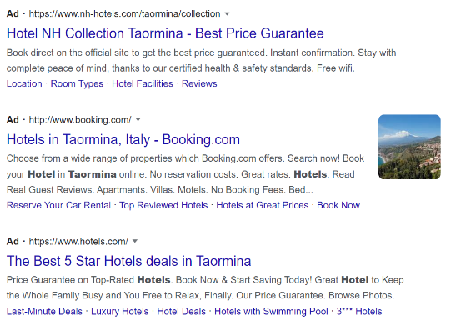
Hakukonemainonta
mahdollistaa yrityksesi sijoittumisen hakutulossivun (SERP) yläosaan hakukoneen tuloksissa mainoksena (Ad).
Mainoksesi näkyy hakutuloksissa, jotka liittyvät valitsemiisi avainsanoihin.
hyöty: uusi verkkosivusto tai tuote voi päästä ensimmäiselle tulossivulle (Top10-tulokset).
saatavilla pienellä budjetilla
helposti hallittavissa
Hakukonemainoksia (Ad)
Notes:
Mahdollisuus luoda ja julkaista itse digitaalisia mainoksia hakukoneiden alustoilla on etu pienille organisaatioille, sillä mediataloja ei tarvita. Lisäksi tämäntyyppisiä mainoksia voidaan julkaista pienellä budjetilla (jopa 10-100 €).

Slide 47

Display- ja muut online -mainokset
Mainosmuotoja, joiden avulla yrityksesi voi saada näkyvyyttä monissa digitaalisissa medioissa.
Mm. näyttömainokset (bannerit), videomainokset, sovellusmainokset, ostosmainokset jne.
Hyvä kohdennusmahdollisuudet -> varteenotettava keino tavoittaa oikeanlaista asiakaskuntaa
Lisää samalla brändin tunnettuutta
Saatavilla kohtuullisen kokoisilla budjeteilla
Helposti hallittavissa
Notes:
Näitä mainosmuotoja kutsutaan usein yleisnimellä PPC-mainonta (Pay per Click), koska niiden hinnoittelu perustuu usein klikkauksiin. Toinen hinnoitteluvaihtoehto on näyttömäärät. Mainokset voivat näkylä verkkosivustoilla, julkaisuissa, tiedotusvälineissä, videoissa ja sovelluksissa, ja niiden avulla yrityksesi voi tavoittaa tietyt kohderyhmät. Useimpia niistä voidaan hallita Googlen ja muiden hakukoneiden kautta. Ne esitellään tarkemmin seuraavassa osassa.

Slide 48

Sosiaalisen median mainonta
Kaikilla sosiaalisen median alustoilla on mainostusmahdollisuus*
Tarjoavat kohderyhmien tunnistamisen heidän henkilökohtaisten profiiliensa, käyttäytymisensä ja kiinnostuksen kohteidensa perusteella.
Voidaan tavoitat aiemmin tuntemattomia, potentiaalisia ryhmiä.
Saatavilla pienellä budjetilla
Helposti hallittavissa
*Tässä moduulissa keskitymme Meta-alustoihin (Facebook, Instagram); mainonnan käytäntö on kuitenkin hyvin samanlainen kaikilla sosiaalisen median alustoilla.
Notes:
Sosiaalinen media kattaa useita eri alustoja. Yhteistä niille on, että erilaiset ihmisryhmät ja -tyypit julkaisevat, kommentoivat ja seuraavat tarinoita, kuvia, videoita ja muuta sisältöä julkista näkyvyyttä varten. Sosiaalinen media tarjoaa monipuolisia välineitä ja kanavia monenlaisiin kiinnostuksen kohteisiin, kuten harrastuksiin, henkilökohtaisiin aiheisiin sekä työ- ja liikeasioihin. Tämä tarkoittaa, että sieltä löytyy ryhmiä ja yksilöitä, joilla on erityisiä kiinnostuksen kohteita.

Slide 49


Tässä osassa esiteltiin mainonnan ja digitaalisten mainosalustojen perusteet.
Jakson kahdessa aeuraavissa osassa tutustutaan valmisteluihin, joita useimpiin kampanjoihin tarvitaan, sekä siihen, miten luodaan mainoksia Googlen ja Meta-alustoille.
1.Perusteet
2. Valmistautuminen
digitaalinen mainonta
3.

Slide 50
DEMS-materiaalin tavoitteena on parantaa digitaalisen markkinoinnin taitoja korkea-asteen koulutuksessa ja vastata yritysten ja organisaatioiden tarpeisiin. Käytettävissäsi on laajat diasarjat, joissa on luokkatehtäviä ja -aktiviteetteja sekä yksityiskohtaiset käyttöohjeet opettajalle. Voit vapaasti käyttää osaa tai koko käytettävissä olevaa materiaalia.
Aineisto sisältää internetistä haettua sisältöä ja lukuja, joten siihen voi tulla muutoksia. Lähteet on ilmoitettu oikeudenmukaisen käytön sääntöjen mukaisesti. Aineisto on kokonaisuudessaan nähtävissä ja ladattavissa osoitteessa www.dems.pro. Kaikki aineisto on tuotettu vapaaseen käyttöön ja Erasmus+ -ohjelman osarahoittamana.

